Slide 1
Utiliser l'IA générative (IAg) pour les tâches pédagogiques en enseignement supérieur

Slide 2
Introduction
1
Notes:
Souhaiter la bienvenue et remercier les personnes participantes pour leur présence.

Slide 3
Notes:
Lancer deux questions interactives sur Wooclap ou un autre outil de sondage en ligne :
Quel est votre métier ? — les réponses seront affichées sous forme de nuage de mots.
L’intelligence artificielle représente-t-elle, selon vous, un risque pour l’apprentissage ou, au contraire, une opportunité d’amélioration ? — les réponses seront positionnées sur une ligne graduée.

Slide 4
À la fin de cette formation, les personnes œuvrant en enseignement supérieur pourront :
Identifier des contextes d’application pour différents usages
Reproduire un usage de l’IAg dans leur pratique pédagogique
Notes:
Énoncer les objectifs d’apprentissage et oralement, les intentions pédagogiques dont ils découlent.
« Cette formation vise à permettre aux personnes œuvrant en enseignement supérieur :
D’explorer différents exemples d’usages de l’IA générative dans la planification, la conception, l'intervention et l'évaluation en contexte pédagogique.
De développer une posture réflexive sur l’intégration de ces usages dans leur pratique enseignante
Nos objectifs sont donc qu’à la fin de la formation vous soyez en mesure d’identifier des contextes d’application pour différents usages, et de reproduire un usage de l’IAg dans leur pratique pédagogique »

Slide 5
Introduction
Atelier de tests d’usages et retours
Échanges autour des usages du guide
Notes:
Énoncer le plan de la présentation.

Slide 6
Présentation du Guide
Exemple de fiche d’usage
Notes:
Expliquer que le Centre de pédagogie universitaire de l’Université de Montréal a réalisé une collecte d’usages judicieux de l’intelligence artificielle générative (IAg) pour les tâches pédagogiques en enseignement supérieur. Ces usages sont présentés sous forme de fiches à sélectionner puis à reproduire.
Présenter l’exemple de fiche :
« On retrouve sur les deux pages le titre de la tâche pédagogique pour laquelle un outil d’IAg peut être utilisé et la composante de la pratique enseignante reliée.
La première page d’une fiche présente :
- le type d’utilisation de l’IAg, illustré au moyen d’une icône (voir ci-dessous Types d’utilisation de l’IAg) ;
- la catégorie de l’IAg, illustrée au moyen d’une icône (voir ci-dessous Catégories d’IAg).
- le contexte d’application, qui désigne le contexte de réalisation de la tâche et d’utilisation de l’IAg pour mener cette tâche à bien ;
- les conditions de succès, soit les éléments à considérer pour faire un usage judicieux de l’IAg dans ce contexte ;
- des exemples d’avantages et de limites de l’utilisation de l’IAg ;
Une section de bonnes pratiques, colorée, peut se trouver sur l’une des pages, pour concrétiser l’usage proposé par une illustration issue des témoignages collectés, par un exemple de requête à bonifier et adapter selon le besoin, ou encore un modèle de rédactique pour bien formuler des requêtes.
La seconde page d’une fiche présente :
- Une procédure pour bien utiliser l’IAg dans la réalisation de la tâche.
- En noir, les fonctionnalités nécessaires de l’outil d’IAg choisi pour réaliser la tâche, sous forme de barre d’icônes latérale, sur la marge de gauche. »

Slide 7
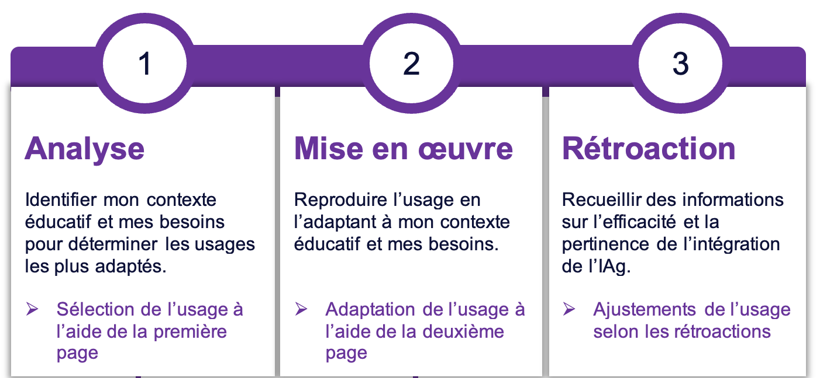
Démarche d’intégration des usages
Notes:
Expliciter chaque étape à la lumière du contexte de l’établissement des participants.

Slide 8
Notes:
Animer l’activité d’introduction sur Wooclap ou un autre outil de vote en ligne.
Question posée : « C’est quoi judicieux ? » (Dans le contexte de l’utilisation de l’IAg en enseignement supérieur) — les réponses seront affichées sous forme de réponse ouverte.
Présenter très brièvement les éléments essentiels qui sont présentés dans le guide :
Agentivité humaine : capacité d’une personne à agir de façon autonome et intentionnelle pour atteindre ses objectifs. Cela signifie prendre des décisions, s’impliquer activement dans la tâche.
Soutien à la réflexion pédagogique : levier, pas substitut, donc expertise humaine requise
Alignement pédagogique : Si c’est lors de l’intervention auprès des personnes étudiantes, intégration dans le scénario pédagogique de la séance, séquence, ou cours
Vigilance éthique : transparence et responsabilité (balises institutionnelles?), sobriété numérique, respect des droits d’auteurs et protection des données

Slide 9
Atelier de tests d’usages
2
Notes:
Vérifier que tout est clair pour passer à la section 2.

Slide 10
Atelier de tests d’usages
En sous-groupe 30 minutes
Testez un usage avec la fiche apprenante.
Inscrivez vos retours sur Wooclap.
En plénière 25 minutes
Présentez les avantages et limites identifiés pour votre équipe.
Notes:
Présenter oralement l’activité et projeter la Fiche apprenante :
https://cpu.umontreal.ca/enseignement-apprentissage/enseigner-numerique/ia/utiliser-iag/#guide-personne-formatrice
Indiquer les 4 usages sélectionnés et l’outil d’IAg recommandé pour l’activité. Toutefois, informer les personnes participantes que l’usage d’un autre outil d’IAg est possible, à condition qu’il possède les fonctionnalités nécessaires pour réaliser le cas d’usage. Une explication sur la signification des icônes de la barre d’outils, présenté à la page 2 de la fiche d’usage, est essentielle.
Présenter l’activité :
« En sous-groupe 30 minutes
Vous allez tester un usage en équipe.
Présentez-vous
Lisez le document qui vous est remis
Répartissez les rôles proposés
Réalisez la Procédure indiquée dans l’usage
Discutez puis notez dans Wooclap les avantages et limites que vous identifiez pour vos pratiques.
En plénière 25 minutes
À tour de rôle, le ou la porte-parole de chaque équipe présente les avantages et limites identifiés. »
Selon le nombre de personnes inscrites, former 4 ou 8 groupes de travail (salles de répartition). Au total, 4 cas d’usage seront abordés ; si 8 groupes sont formés, deux groupes travailleront sur le même cas.
S’assurer qu’il n’y a pas de questions avant de lancer l’activité et d’envoyer les personnes participantes dans leur groupe de répartition.
Visiter successivement les groupes pour les accompagner au besoin.

Slide 11
Notes:
Faire un retour sur l’expérience vécue et discussion sur les points soulevés.

Slide 12
Échanges autour des usages du guide
3
Notes:
Vérifier s’il y a des questions

Slide 13
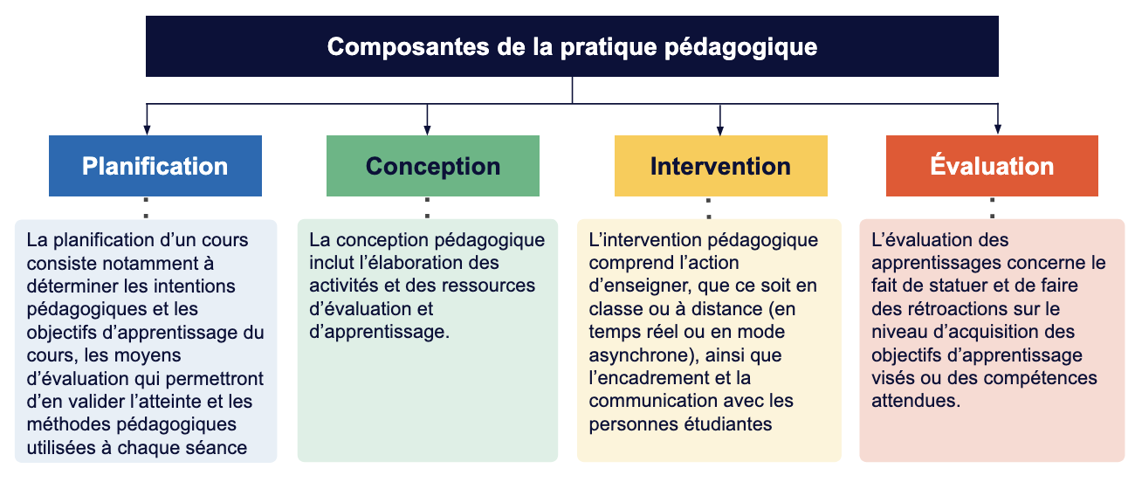
Présentation des usages
Notes:
Expliquer la structure du guide en présentant les différentes composantes de la pratique pédagogique (planification, conception, évaluation et intervention).

Slide 14
Échange sur les usages du guide
Planification
Rédiger des objectifs d’apprentissage
Situer son cours dans le programme
Adapter son cours à son public
Planifier des activités d’apprentissage actif
Élaborer un plan de cours
Notes:
Présenter brièvement les usages associés à la composante.
Animer une discussion ouverte en répondant aux questions portant sur les usages présentés et approfondir certains usages si nécessaire.
En l’absence de questions, engager la discussion en interrogeant les personnes participantes sur la faisabilité d’intégrer ces pratiques dans leur contexte ou établissement, les usages qu’ils envisageraient de tester en priorité, et/ou les inviter à partager leur perception des avantages et des limites.

Slide 15
Échange sur les usages du guide
Conception
Mettre en place une évaluation diagnostique | Illustrer ses ressources d’enseignement et d’apprentissage
Concevoir des questions d’examen | Concevoir des formats de ressources d’apprentissage engageants
Concevoir des simulations professionnelles | Produire un scénarimage pour clarifier ses attentes
Produire des études de cas spécialisées | Produire des vidéos pédagogiques
Illustrer son propos pédagogique avec du contenu fictif | Améliorer la qualité d’une ressource
Concevoir des activités interactives | Rendre ses ressources plus inclusives et accessibles
Produire des présentations visuelles
Notes:
Présenter brièvement les usages associés à la composante.
Animer une discussion ouverte en répondant aux questions portant sur les usages présentés et approfondir certains usages si nécessaire.
En l’absence de questions, engager la discussion en interrogeant les personnes participantes sur la faisabilité d’intégrer ces pratiques dans leur contexte ou établissement, les usages qu’ils envisageraient de tester en priorité, et/ou les inviter à partager leur perception des avantages et des limites.

Slide 16
Échange sur les usages du guide
Intervention
Développer l’esprit critique et une littératie de l’IAg
Favoriser la rétention des concepts
Développer les compétences professionnelles et interpersonnelles
Développer les compétences langagières et culturelles
Développer les compétences réflexives et argumentatives
Proposer du tutorat de cours
Répondre aux questionnements non disciplinaires
Notes:
Présenter brièvement les usages associés à la composante.
Animer une discussion ouverte en répondant aux questions portant sur les usages présentés et approfondir certains usages si nécessaire.
En l’absence de questions, engager la discussion en interrogeant les personnes participantes sur la faisabilité d’intégrer ces pratiques dans leur contexte ou établissement, les usages qu’ils envisageraient de tester en priorité, et/ou les inviter à partager leur perception des avantages et des limites.

Slide 17
Échange sur les usages du guide
Évaluation
Créer une grille d’évaluation à échelle descriptive
Corriger des travaux à réponse ouverte
Formuler des rétroactions
Rédiger des rapports d’évaluation
Notes:
Présenter brièvement les usages associés à la composante.
Animer une discussion ouverte en répondant aux questions portant sur les usages présentés et approfondir certains usages si nécessaire.
En l’absence de questions, engager la discussion en interrogeant les personnes participantes sur la faisabilité d’intégrer ces pratiques dans leur contexte ou établissement, les usages qu’ils envisageraient de tester en priorité, et/ou les inviter à partager leur perception des avantages et des limites.

Slide 18
Conclusion
Pour découvrir tous les usages
Guide d’usages de
l’intelligence artificielle générative (IAg)
pour des tâches pédagogiques en enseignement supérieur
Notes:
Mettre le lien dans la boîte de clavardage: https://cpu.umontreal.ca/enseignement-apprentissage/enseigner-numerique/ia/utiliser-iag/#guide-usages-iag
Inviter les personnes participantes à explorer les usages du guide et procéder à la même réflexion.
Recueillir les rétroactions des personnes participantes pour améliorer la formation.
Remercier les personnes présentes pour leur participation.

Slide 19
Marie Seye
Gabrielle Girard
Conseillère technopédagogique
Conseillère pédagogique

